Slide 1
កុមារប្រកួតគ្នាដើម្បីឆ្លើយសំណួរ!
សេចក្ដីណែនាំរបស់គ្រូ
១។ ផ្តល់សំណួរមួយចេញពីស្លាយ PPT ដែលអាចធ្វើឲ្យសិស្សមានចំណាប់អារម្មណ៍ ហើយអាចឲ្យកូនពីរនាក់ឆ្លើយបានដោយខ្លួនឯង។
២។ ក្នុងពេលបង្រៀនមិត្តរួមថ្នាក់ កូនៗនឹងបង្ហាញគំនិតផ្ទាល់ខ្លួន។
៣។ កូនផ្សេងទៀតអាចមានគំនិតខុសគ្នា។
៤។ ក្នុងម៉ោងសិក្សា នឹងមានសម្លេងកូនៗច្រើន ហើយមានការចូលរួមយ៉ាងសកម្ម។
Teacher’s Instructions
Give students a question from the PPT that seems interesting and can be answered by just two children.
While teaching their friends, children will express their own ideas.
Another child may have a different idea.
In the lesson, there will be many children's voices, and active participation will take place.

Slide 2
មេរៀនទី ៧ ផ្ទៃក្រឡាថាស
ថ្នាក់ទី៦

Slide 3
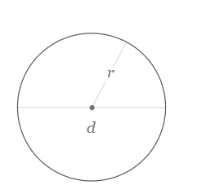
1 .រឮកមេរៀន
តើ d តំណាងឱ្យអ្វី?
តើ r តំណាងឱ្យអ្វី?

Slide 4
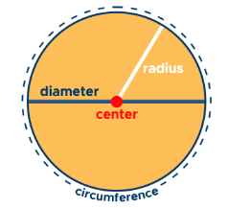
1 .
d តំណាងឱ្យអង្គត់ផ្ចិត
r តំណាងឱ្យកាំ

Slide 5
២ សំណួរ
តើផ្ទៃក្រឡាថាសមានរូបមន្តដូចម្តេច?

Slide 6
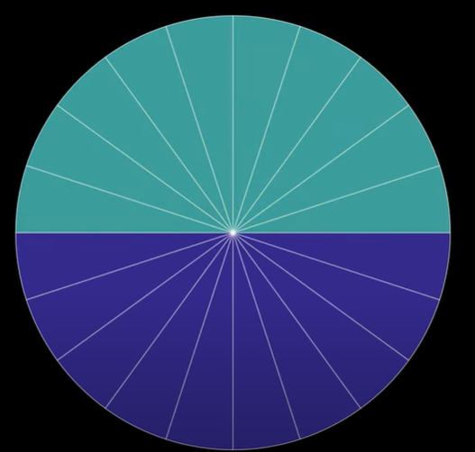
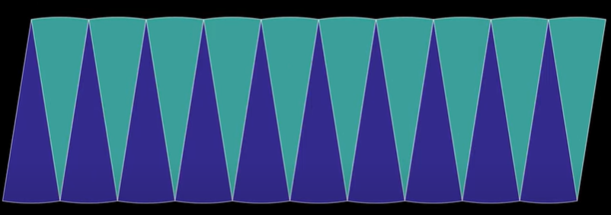

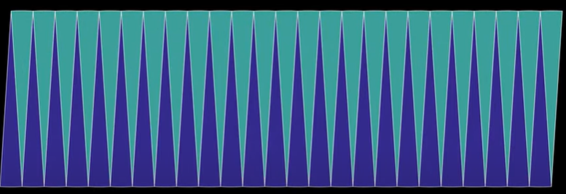
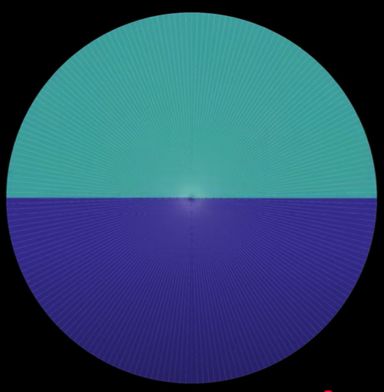

តើផ្ទៃខាងស្ដាំនិងផ្ទៃខាងឆ្វេងមានទំហំដូចគ្នាឬទេ?

Slide 7
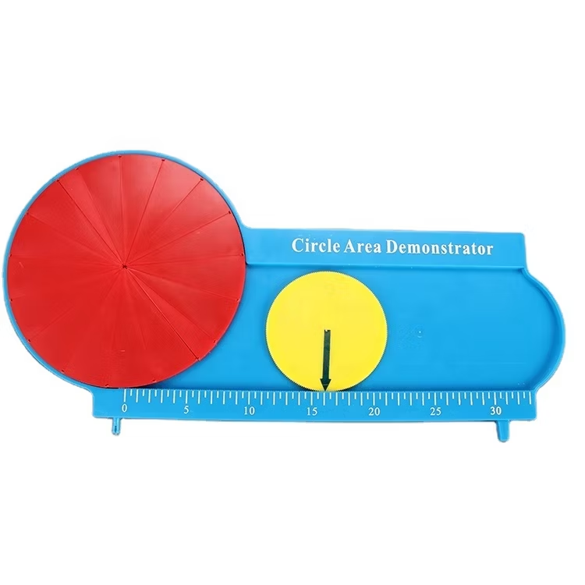

សូមពិភាក្សាជាមួយមិត្តរួមរៀន រួចស្វែងរកហេតុផល។ រួចគណនារកផ្ទៃក្រឡាថាស
G1
G1
G1

Slide 8
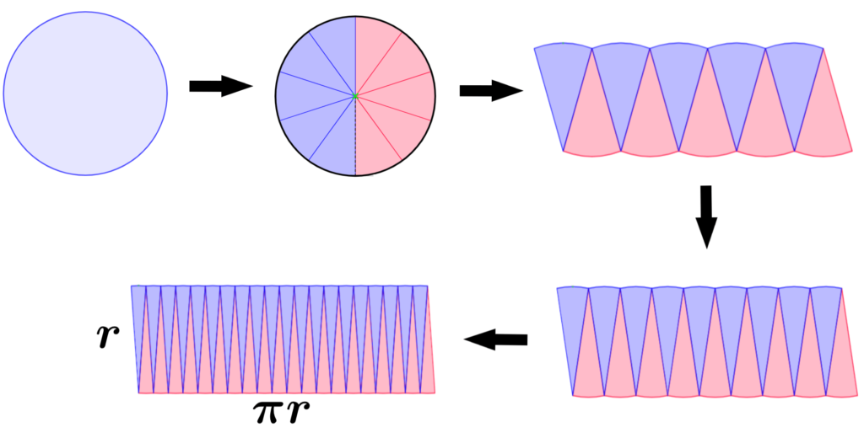
ផ្ទៃក្រឡាថាស

